Slide 1
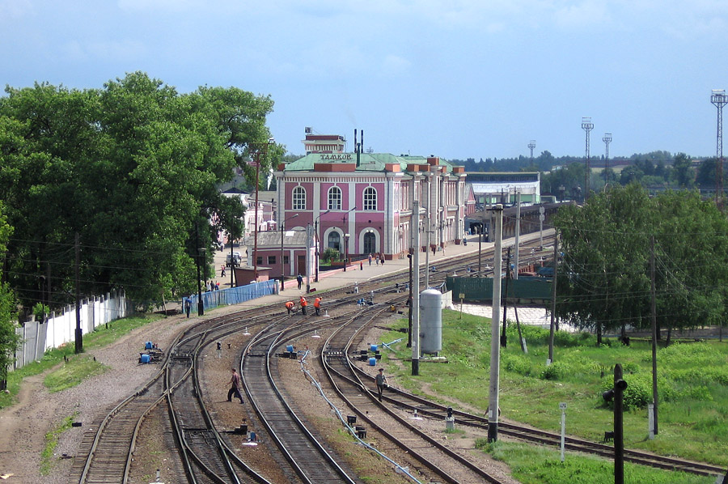
Презентация на тему: «Легированные стали на железной дороге»
Автор: Преподаватель высшей категории Тамбовского железнодорожного техникума – филиала МИИТ
Шишкина Тамара Владимировна

Slide 2
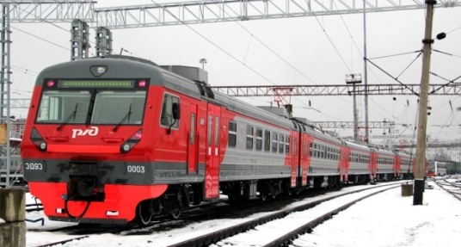
Легированная сталь —сталь, в которой кроме углерода и железа имеются специально вводимые добавки(легирующие элементы) для получения заданных свойств.
Легирующие добавки повышают прочность, коррозийную стойкость стали, снижают опасность хрупкого разрушения. В качестве легирующих добавок применяют хром, никель, медь, азот (в химически связанном состоянии), ванадий и др.
Легированную сталь по степени легирования разделяют на:
низколегированную (легирующих элементов до 2,5 %),
среднелегированную (от 2,5 до 10 %),
высоколегированную (от 10 до 50 %).

Slide 3
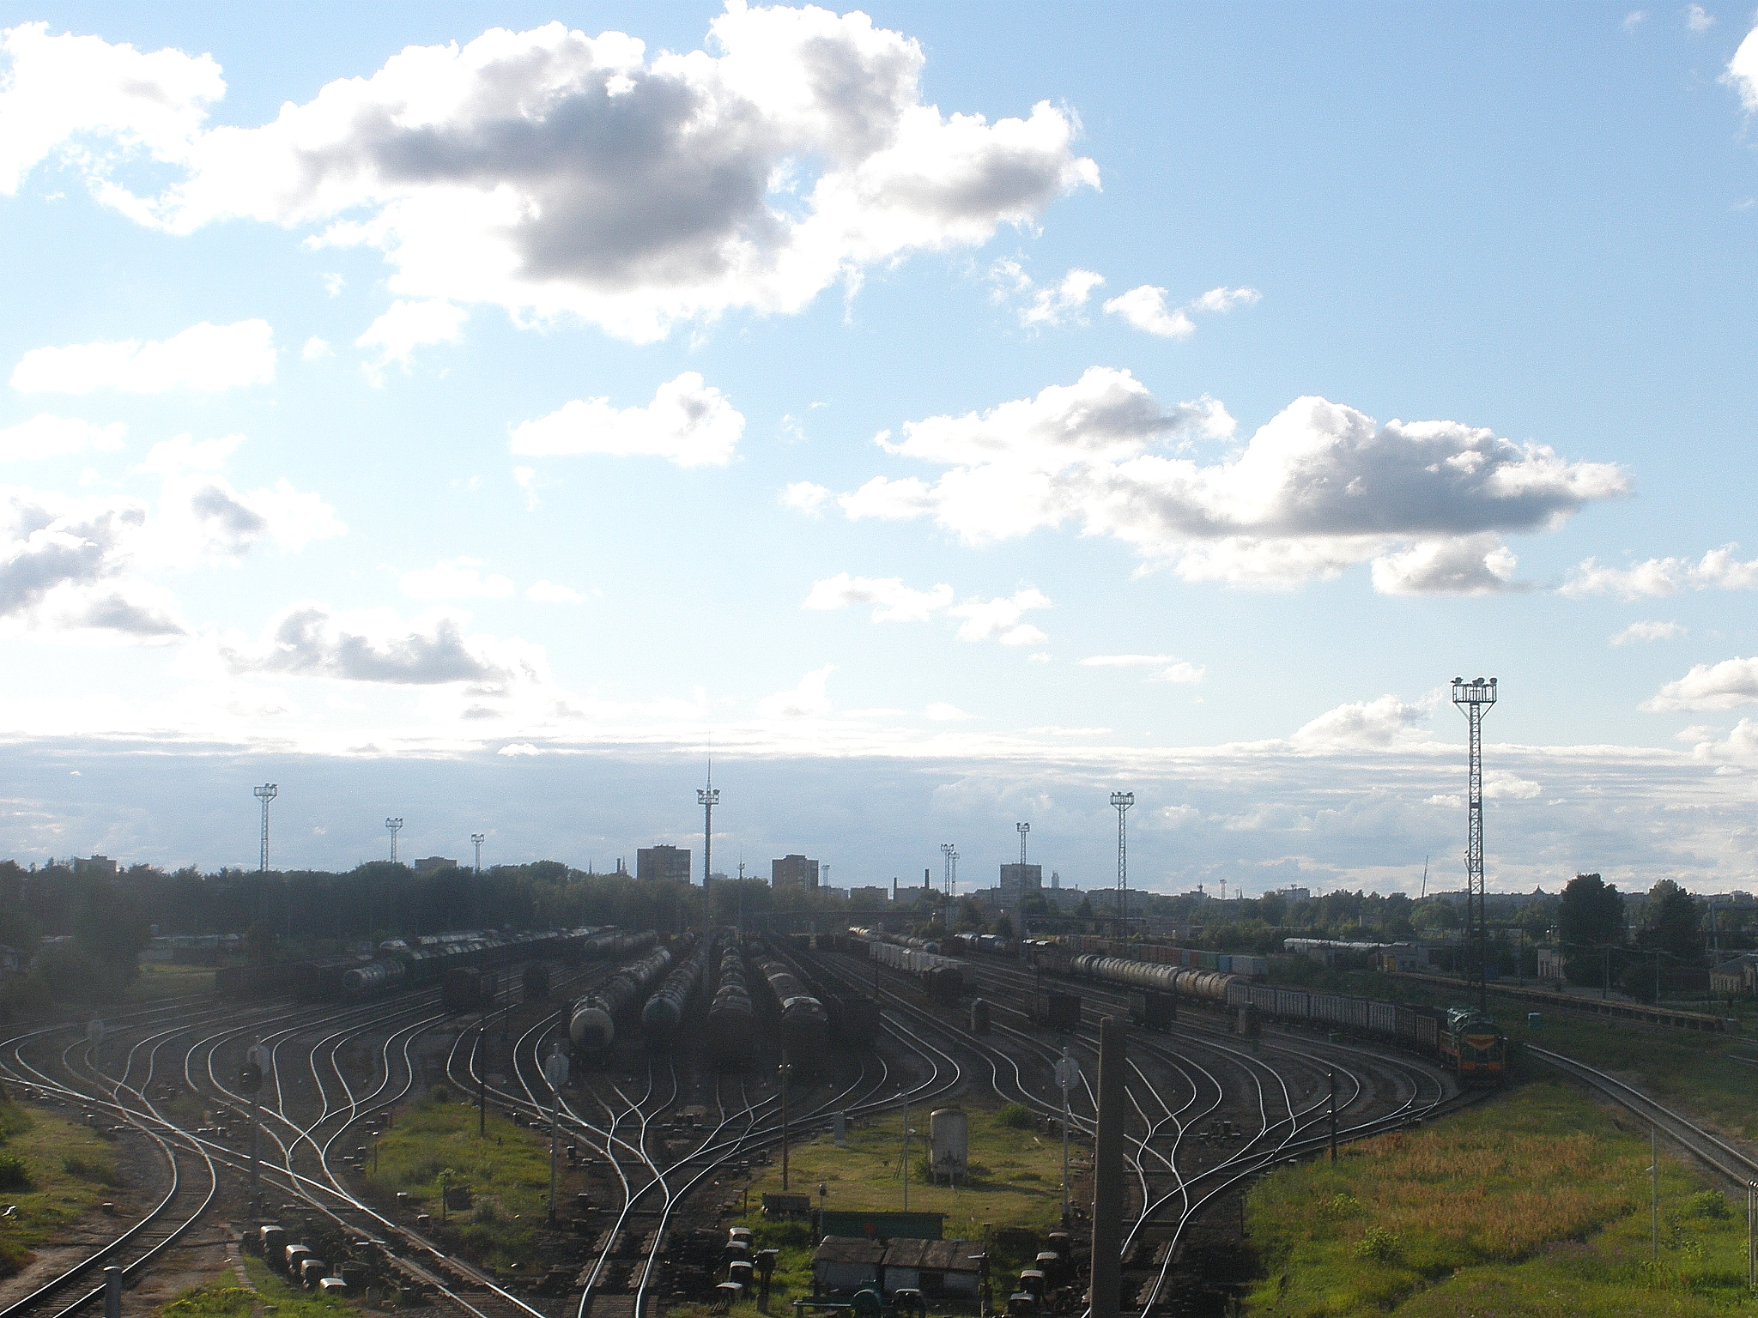
Маркировка
Легированные стали маркируются цифрами и буквами, указывающими примерный состав стали. Буква показывает, какой легирующий элемент входит в состав стали.
А- Азот | Н- Никель
Б- Ниобий | П- Фосфор
В- Вольфрам | Р- Бор
Г- Марганец | С- Кремний
Д- Медь | Т- Титан
Е- Селен | Ф- Ванадий
К- Кобальт | Х- Хром
Л- Бериллий | Ц- Цирконий
Стоящая за буквой цифра обозначает среднее содержание элемента в процентах. Если элемента содержится менее 1 %, то цифры за буквой не ставятся. Первые две цифры указывают среднее содержание углерода в сотых долях процента, если цифра одна, то содержание углерода в десятых долях процента.
М- Молибден | Ю- Алюминий
Исключения:
содержание в шарикоподшипниковых сталях хрома в десятых долях процента (например, ШХ4 — Cr 0,4 %);
в марке быстрорежущей стали, цифра после «Р» — содержание вольфрама в %, и во всех быстрорежущих сталях содержание хрома 4 %.
Буква А в середине марки стали показывает содержание азота, а в конце — что сталь чистая по сере и фосфору (содержание фосфора и серы в такой стали не превышает 0,03 %). Две буквы А в конце — «АА» — означают, что сталь особо чистая (ещё более чистая по сере и фосфору).

Slide 4
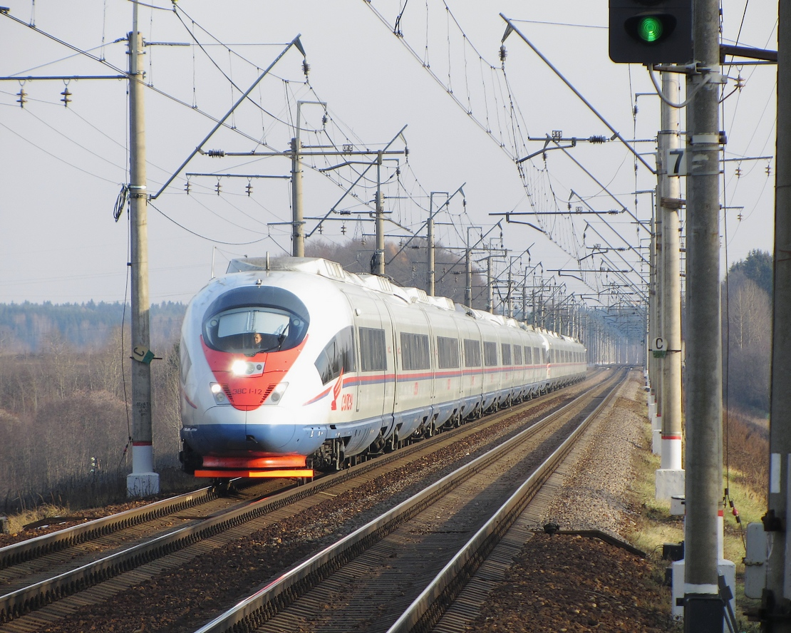
По структуре:
Доэвтектоидная
Эвтектоидная
Заэвтектоидная
По назначению:
Конструкционные стали общего назначения (Изготавливают: шестерни тяговых зубчатых передач сварных конструкций);
Конструкционные стали специального назначения(Изготавливают: шарикоподшипниковые, рессорнопружинные, корпусные стали для судостроения);
Инструментальные стали.
По качеству:
Качественные (сера и фосфор не более 0,035% каждого);
Высококачественные (сера и фосфор не более 0,025% каждого);
Особо высококачественные (не более 0,015% серы и 0,025% фосфора).

Slide 5
Классификация
По числу введенных легирующих элементов:
Тройная (железо; углерод; один легирующий элемент)
Сложнолегированная (железо; углерод; два и более легирующих элементов)
По суммарному массовому содержанию легирующих элементов:
низколегированные – 2,5…5 %;
среднелегированные – до 10 %;
высоколегированные – более 10%.

Slide 6
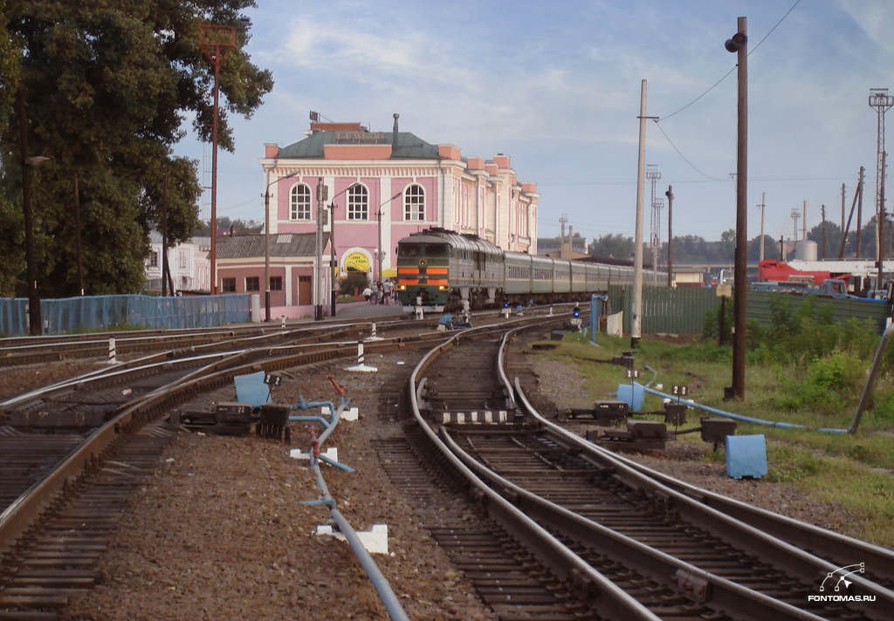
Применение
Легированных сталей
На железной
дороге

Slide 7
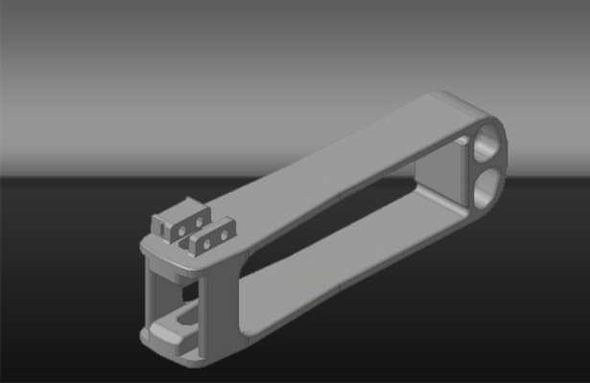
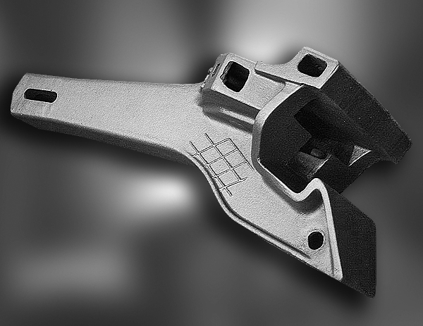
20ФЛ-Сталь легированная, конструкционная, низколегированная, содержание углерода 0,2%, ванадий до 1%, литейная. Для изготовления крупногабаритных деталей грузовых вагонов: корпус автосцепки, тяговый хомут и т.д.
Тяговый хомут
Корпус автосцепки

Slide 8
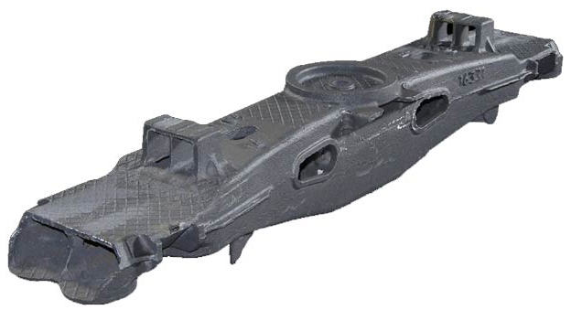
Боковая рама
20Г1ФЛ-Сталь легированная, конструкционная, низколегированная , содержание углерода 0,2%, марганца 1%, ванадия до 1%
Надрессорная балка

Slide 9
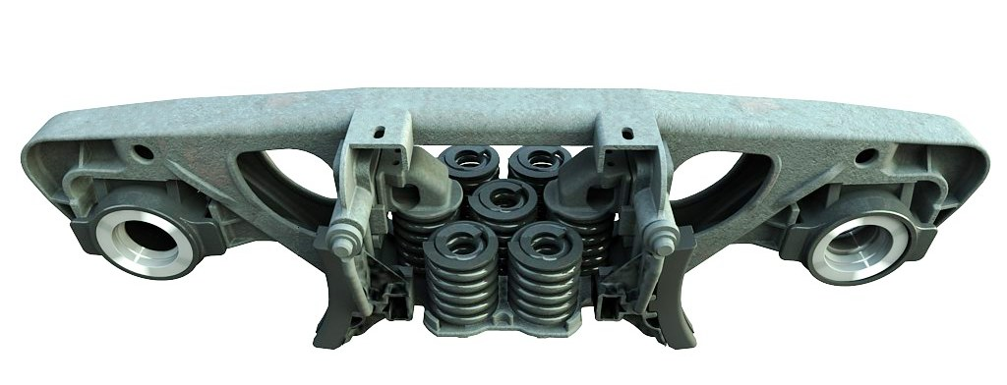
20ГЛ-Сталь легированная, конструкционная, низколегированная, двойная, содержание углерода 0,2%, марганца до 1%, литейная. Для изготовления боковой рамы тележки модели 18-100.
Боковая рама тележки 18-100

Slide 10
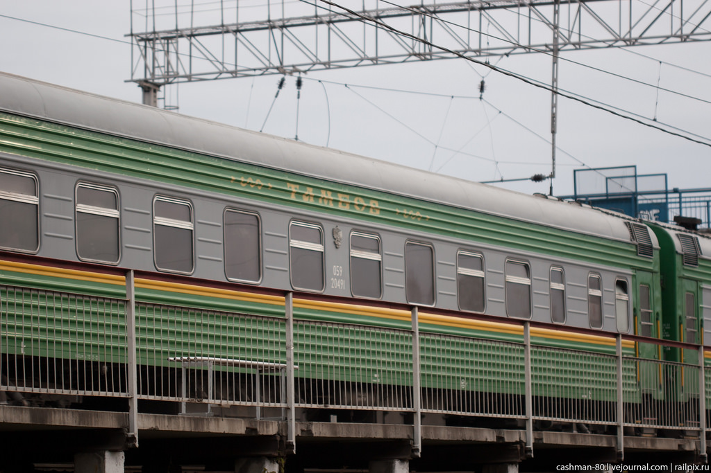
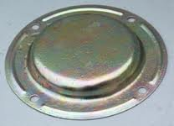
09Г2Д
Сталь легированная, конструкционная, содержание углерода 0,09%, марганца 2%, меди 1% для изготовления сварных конструкций- смотровая крышка.
Смотровая крышка

Slide 11
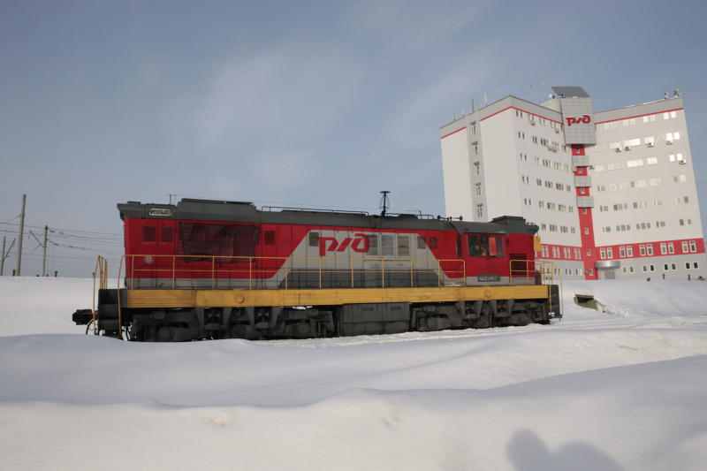
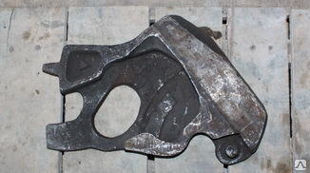
20ФТЛ-Сталь легированная, конструкционная, низколегированная, содержание углерода 0,2%, ванадия и титана до 1%, литейная боковые рамы ответственных деталей автосцепки и тележек грузового вагона.
Замок автосцепки

Slide 12
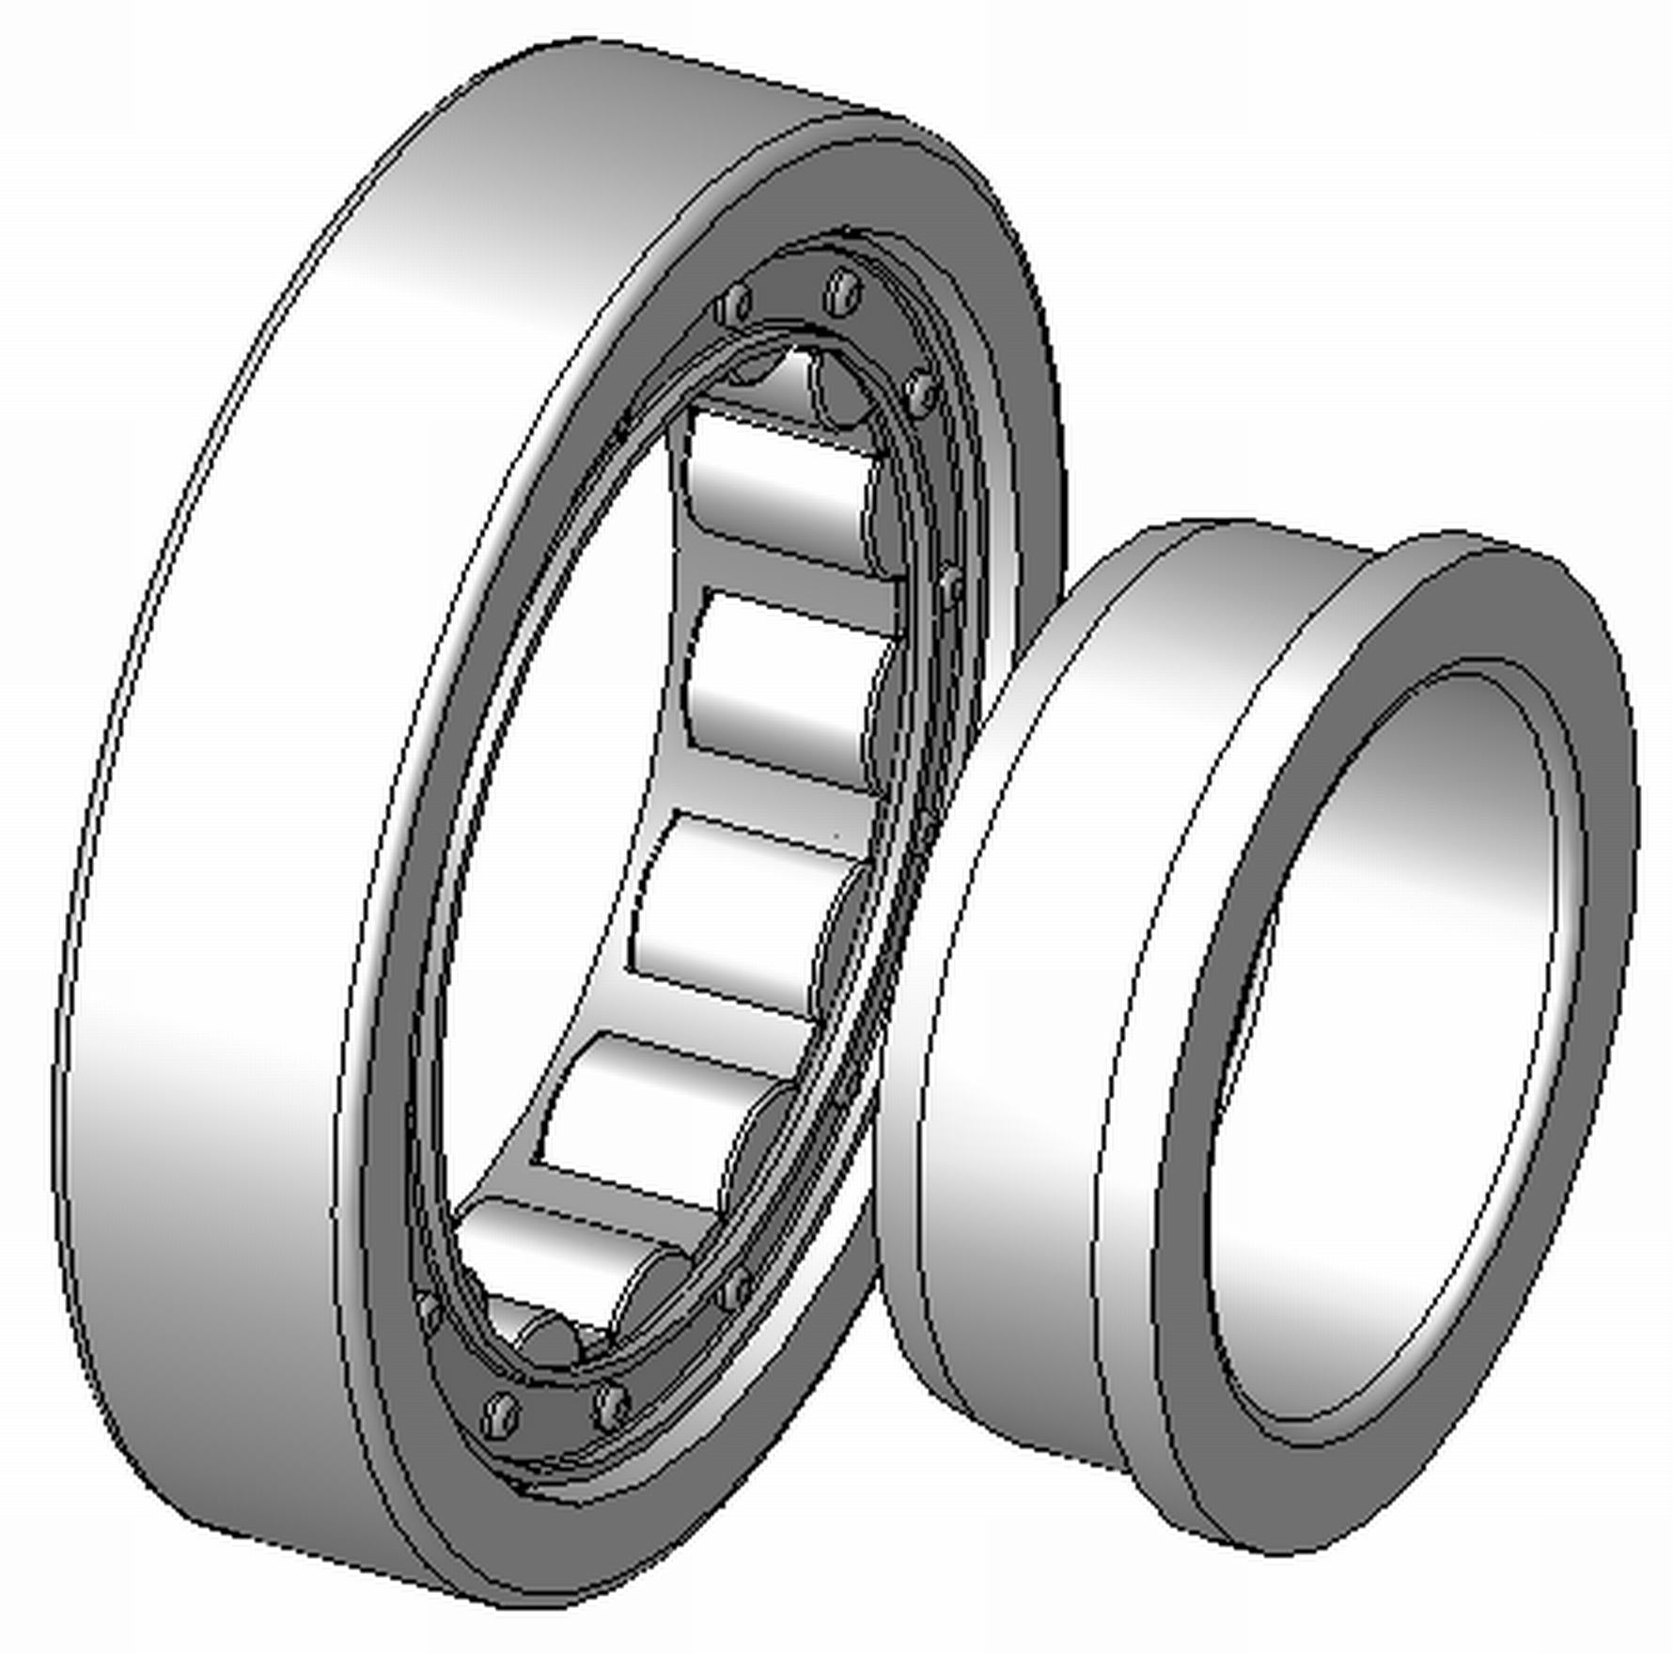
ШХ15СГ-Сталь легированная, подшипниковая, хром 15%, дополнительно легированная кремнием и марганцем до 1,5% для изготовления колец и роликовых подшипников.
Кольца и роликовые подшипники

Slide 13
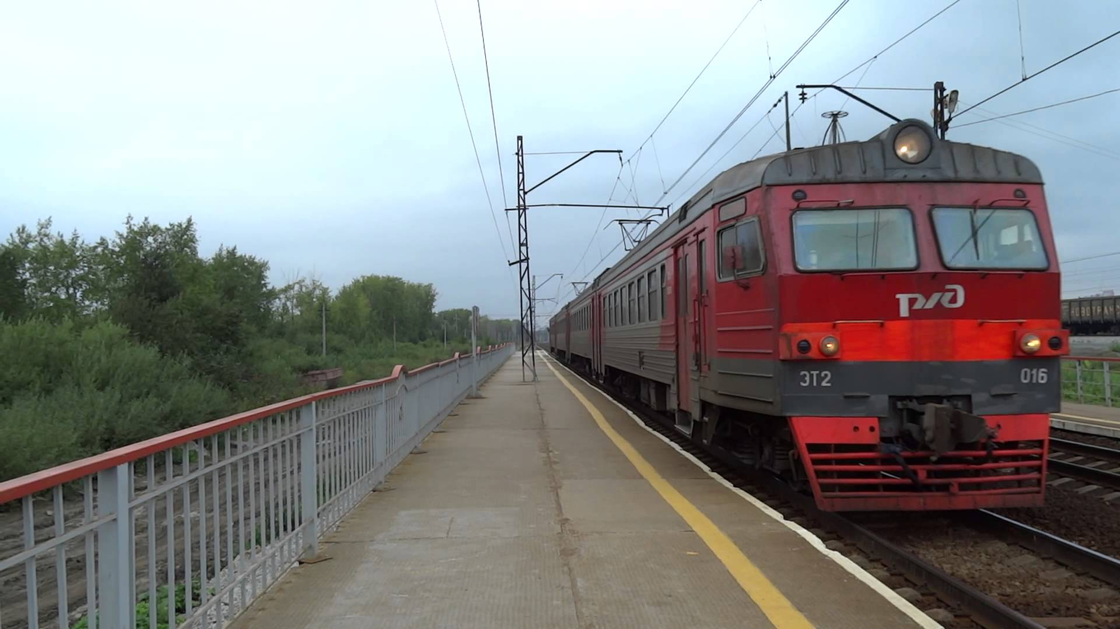
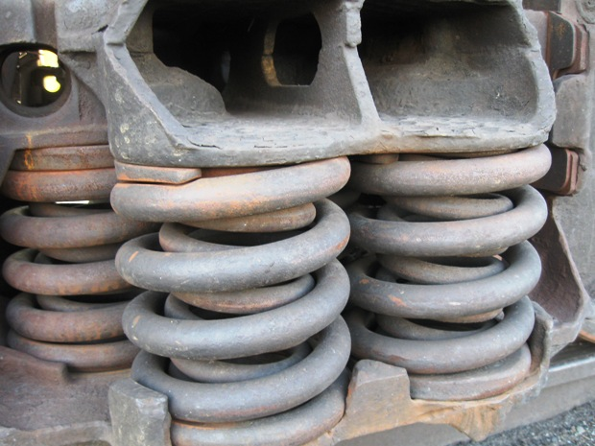
55С2-Сталь легированная, кремнистая, содержание углерода 0,55%, кремния 2% для изготовления рессоров, пружин.
пружины

Slide 14
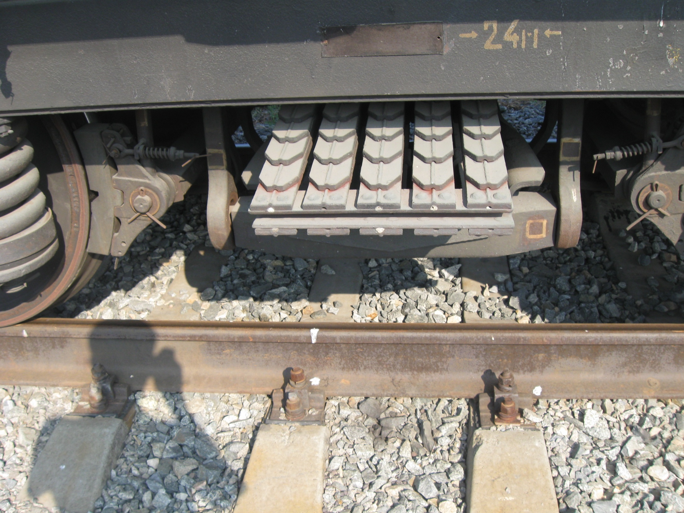
Рессоры Балахова
55С2А-Сталь легированная, кремнистая, содержание углерода 0,55%, кремния 2%, высококачественная для изготовления рессоров, пружин.

Slide 15
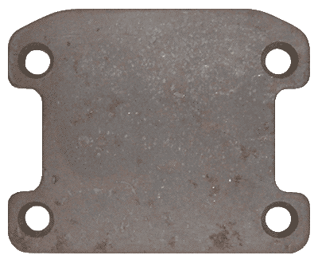
30ХГСА-Сталь легированная, сложнолегированная, углерода 0,3%, хрома, марганца, кремния менее 1,5%, высококачественная для изготовления фрикционных планок в грузовых тележках вагонов.
Фрикционная планка

Slide 16
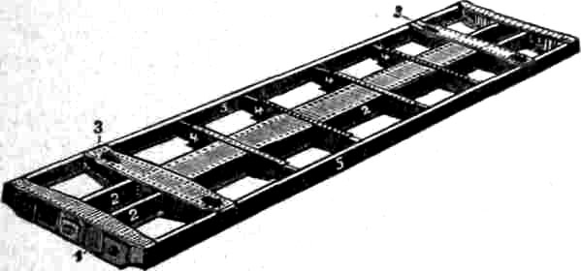
10ХНДП-Сталь легированная, сложнолегированная, углерода 0,1%, хрома, никеля, меди менее 1,5%, проката для изготовления балок рамы кузова, для сварных конструкций.
Рама кузова

Slide 17
АМГ6-Алюминиевый деформируемый сплав, магний — 6% для изготовления корпуса буксы.

Slide 18
Спасибо за внимание!

